Slide 1
Maak het
Week 4-5

Slide 2
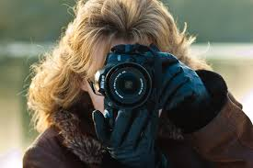
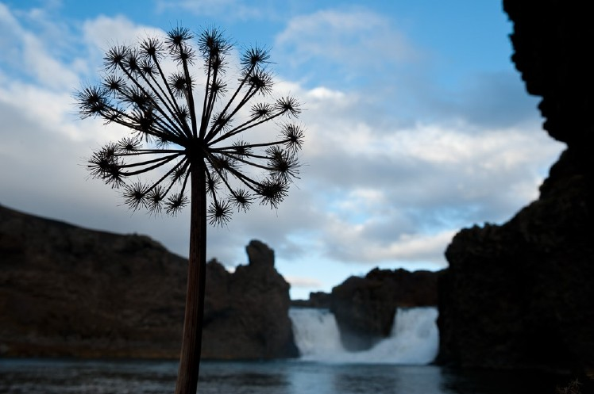
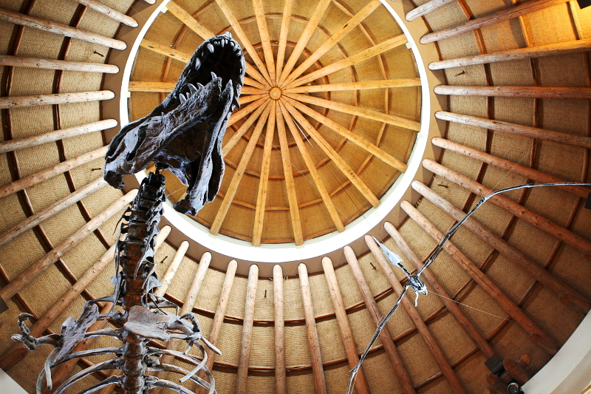
FOTOGRAFIE​
Geschiedenis van de fotografie
Tips voor beginnende Fotografen
Kunst is overal om je heen. Ook op straat zie je veel kunst.​
Ook in gewone dingen kun je kunst zien. Vooral met fotografie word veel gebruik gemaakt van alledaagse dingen om prachtige foto’s te maken. Door heel er in te zoom of juist heel erg uit te zoomen kun je hele interessante foto’s maken van gewone dingen.​ ​

Slide 3
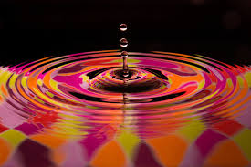
Termen in de fotografie
Vastleggen: stil zetten van het moment (bijv in een foto)​
Onderwerp: belangrijkste voorwerp of persoon van de foto. Daar waar de foto over gaat/ wat je wilt vast leggen​
Perspectief: hoogte waarop een foto is gemaakt​
Focus: scherpstellen op een bepaald punt

Slide 4
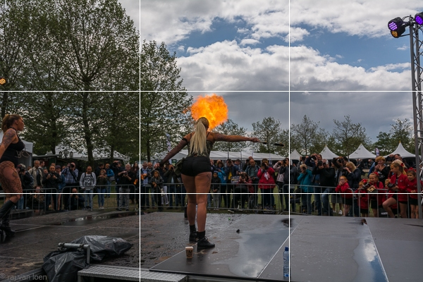
Wat is de saaiste foto die je kunt maken?​
Een foto met het onderwerp precies in het midden vanuit ooghoogte.​

Slide 5
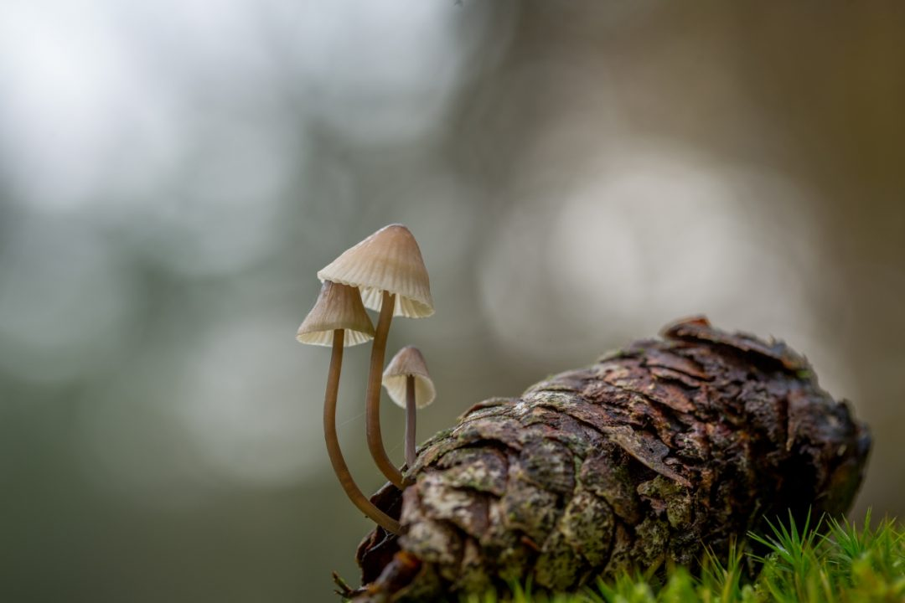
Wat maakt een foto interessant
Een foto is interessant door het onderwerp of de manier waarop het onderwerp gefotografeerd is.​
Bijv. door:​
Licht of kleur​
Focus ​
Perspectief ​
Plaatsing van het onderwerp

Slide 6
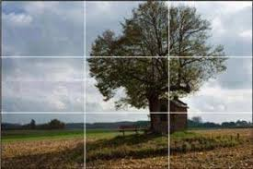
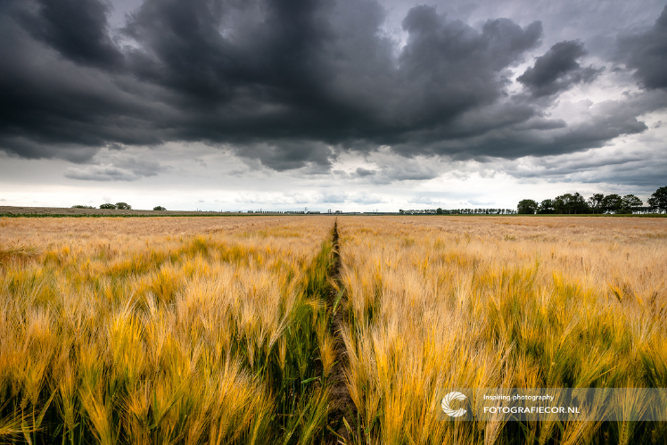
Ooghoogte perspectief

Slide 7
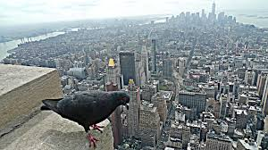
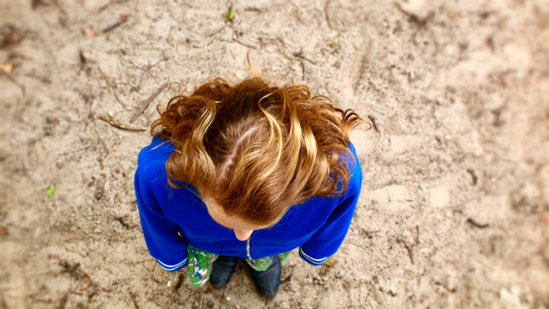
Vogelperspectief

Slide 8
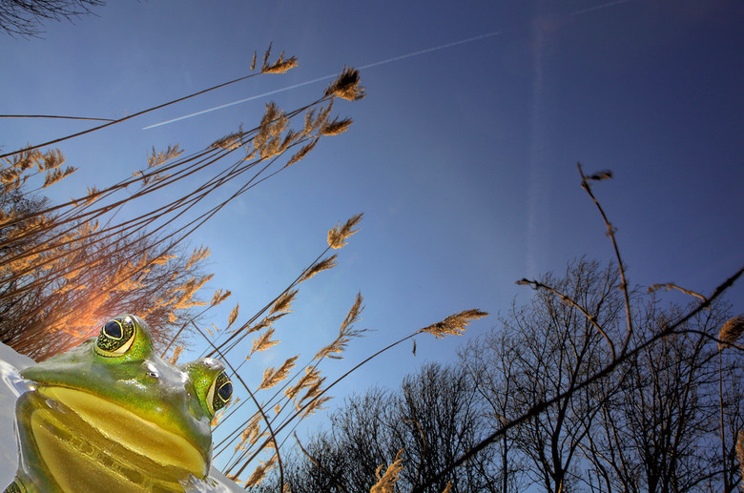
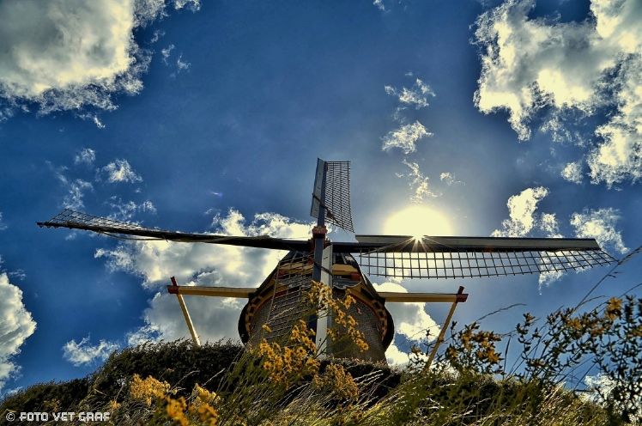
Kikkerperspectief

Slide 9
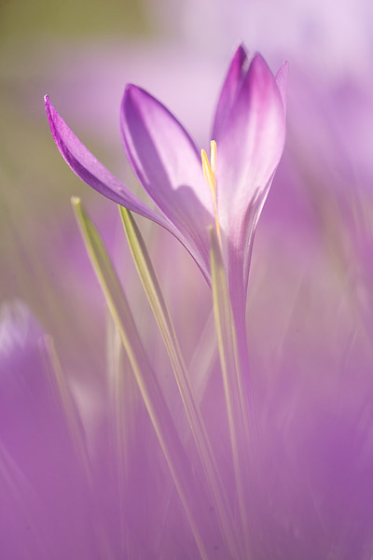
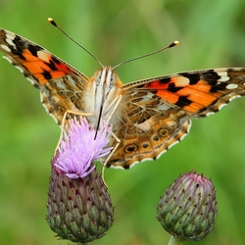
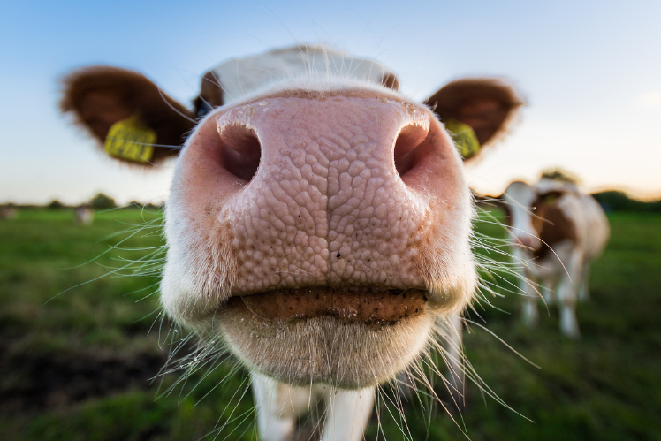
Zoom – klein detail uitlichten

Slide 10
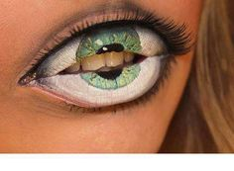
Opdracht – Fotografie
Maak 10 foto’s van jouw woonplaats/ kunst in jouw woonplaats/ straatkunst/ graffiti enz.
Bewerk deze volgens eigen creativiteit/inbreng
Kan je kiezen uit de volgende thema’s:
Promotie van je woonplaats
Eigen Beleving van de woonplaats
Kunstwerken en hun geschiedenis
Of je eigen gekozen thema.

Slide 11
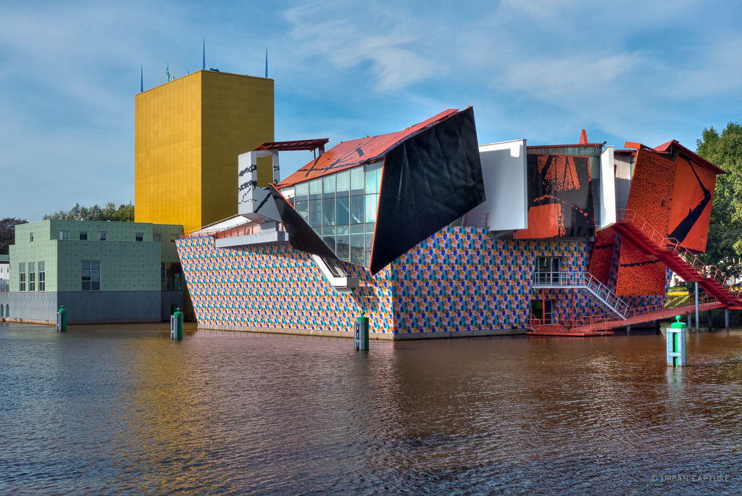
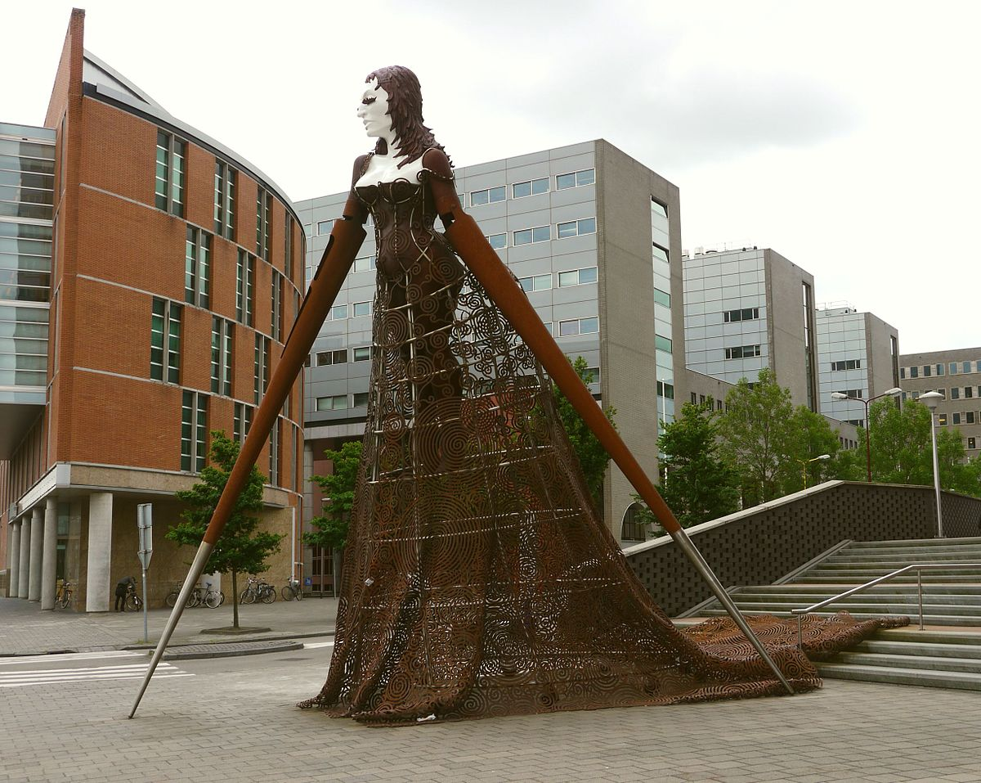
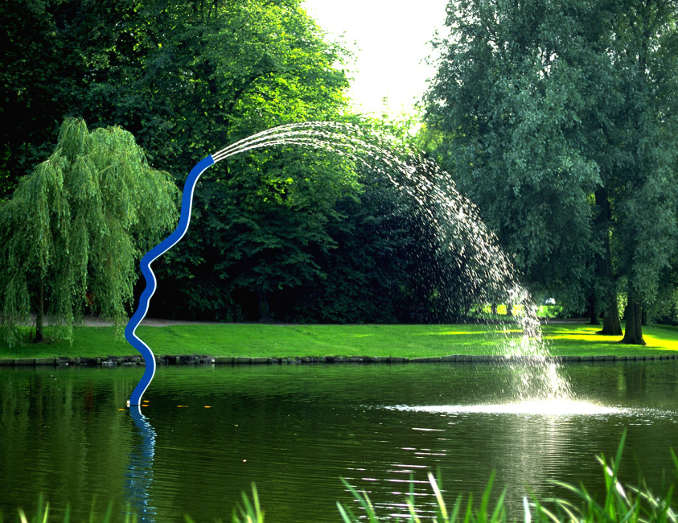
Beeld van jou woonplaats
Tentoonstelling/ presentatie van opdracht Fotografie d.m.v. een Powerpoint, expositie

